Slide 1
Вирішення соціально-екологічних проблем за допомогою сучасних інформаційних технологій
Москаленко Данило Олексійович

Slide 3
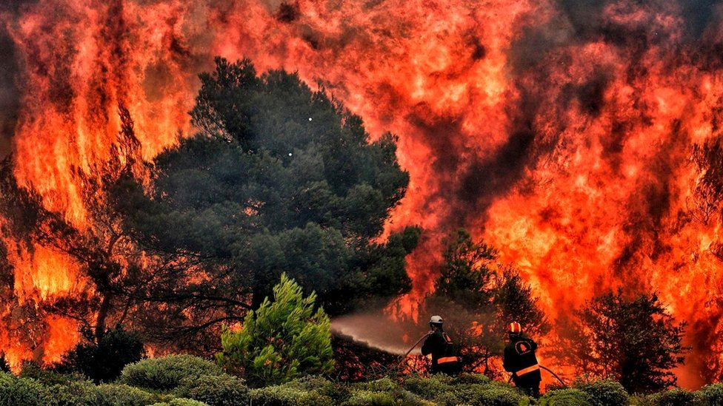

Slide 4
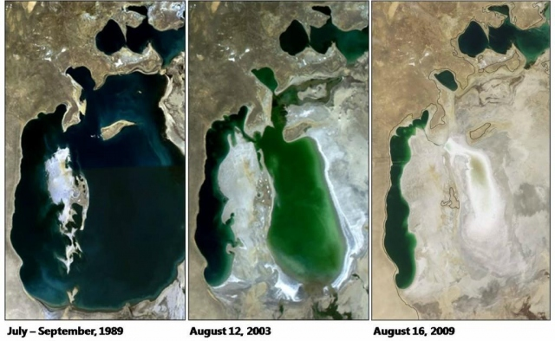

Slide 7
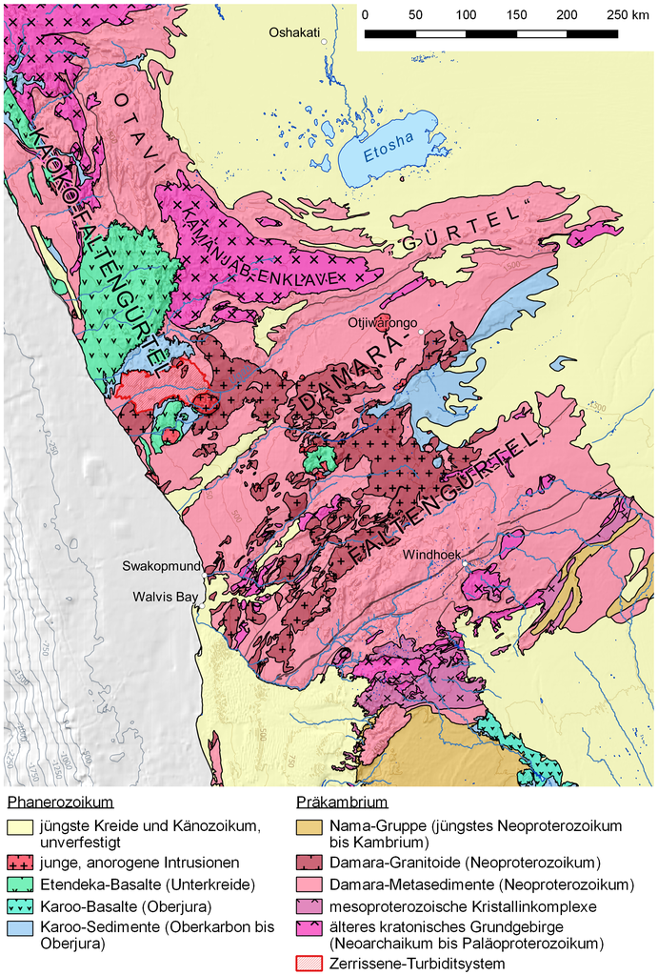

Slide 8
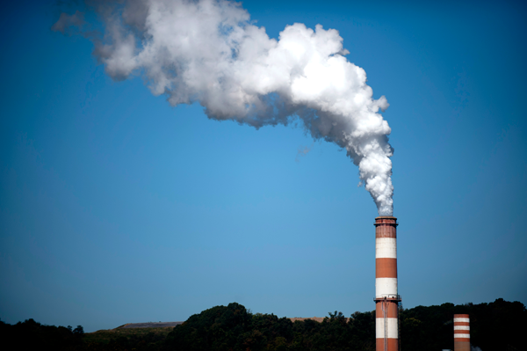

Slide 11
